Slide 1
Линия и ее выразительные возможности
Выполнила: Учитель ИЗО
МАОУ « СОШ №14 г.Челябинска»
Блинова Ю.Г.

Slide 2
Домашнее задание
Альбомный лист , гуашь черная и белая, карандаш, кисти широкая и маленькая, палитра

Slide 3
Вот старый дуб- листва из звонкой меди,
Могучий стан в извилинах коры-
Он весь гудит, рокочет о победе,
Как некогда на струнах гусляры.
Вс. Рождественский

Slide 4
Что является основным элементом рисунка?

Slide 5
Основной элемент рисунка – линия.
Основная задача линии – выразить движение. Взгляд как бы следует в направлении линии, повторяя её изгибы и направления.

Slide 6
От чего будет зависеть впечатление от рисунка?

Slide 7
«ЛИНИЯ»

Slide 8
У человека рисующего линией, как и пишущего, есть свой почерк- своя манера вести линию, обрисовывать контуры предмета.
Из всего сказанного можно сделать вывод, закончите мою мысль:
«Каждая линия имеет свой …»

Slide 9
«Каждая линия имеет свой характер»

Slide 10
Линия
Любой рисунок состоит из линий
Длинных или коротких, волнистых или отрывистых, толстых или тонких
Линии бывают разные по характеру: уверенные, беглые, поспешные, лихие, смелые, строгие.
В природе линий нет – в то же время мы их видим – например контур предмета.
Линия – это знак, она условна придумана нами как способ обозначения.

Slide 11
Буква
Буква – это тоже линия
У человека есть свой почерк – своя манера вести линию. Почерк у всех разный - он выражает эмоции чувства художника

Slide 12
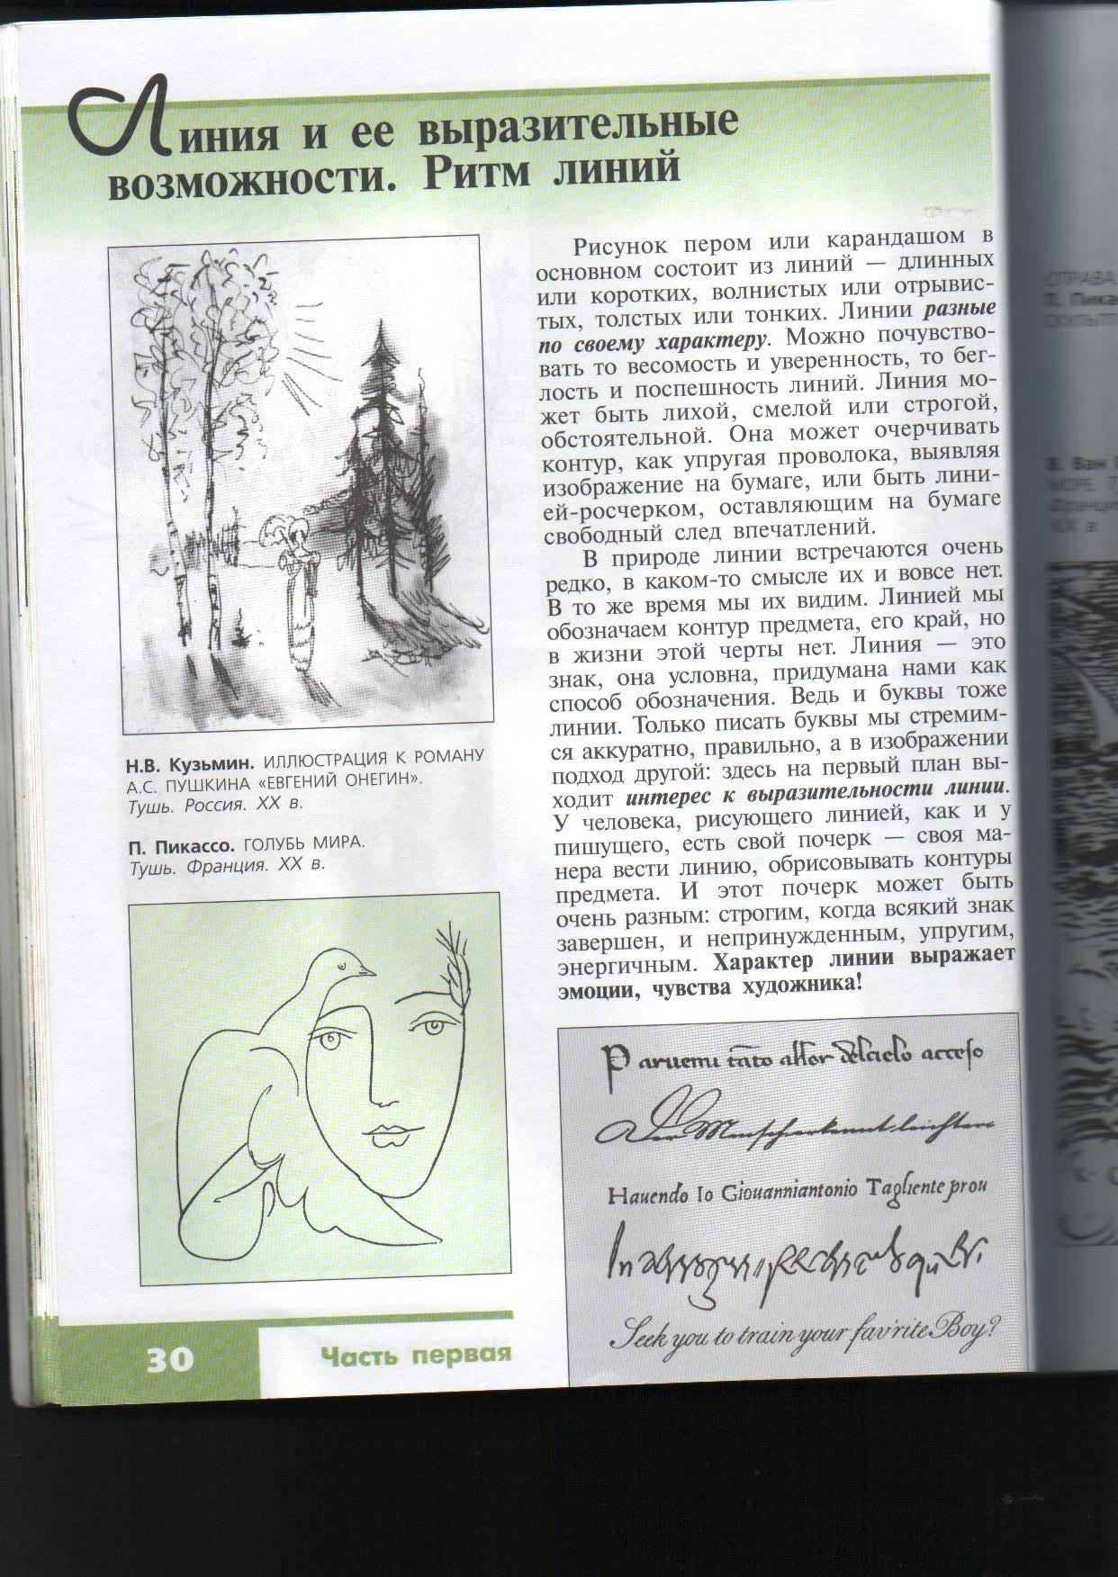

Slide 13
Игра
Первый ряд- все вместе слегка стучат ладошками по столу.
Второй ряд- потирает ладошкой о ладошку.
Третий ряд – хлопает в ладоши.
Все движения начинаем одновременно по моей команде.

Slide 14
Прислушайтесь:
Выдерживая определённый ритм, мы создали шум дождя.
Дождевые капли, течение речки- быстрое или плавное движение воды, движение на ветру травы или веток деревьев передаётся ритмом линий, длинный или коротких, создавая тревожное или радостное настроение, пасмурную или солнечную погоду.

Slide 15
Согласование ритма линий и цвета создаёт настроение.
Ритмы могут быть быстрыми и плавными, спокойными и тревожными.

Slide 16
Ритм
Ритм – это чередование соизмеримых между собой элементов.
Ритмические соотношения могут быть разнообразными например забор – это ритм полосок

Slide 18
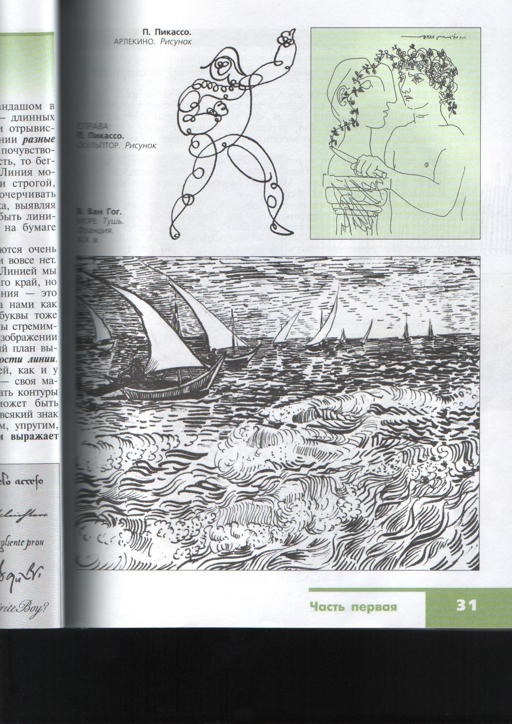

Slide 20
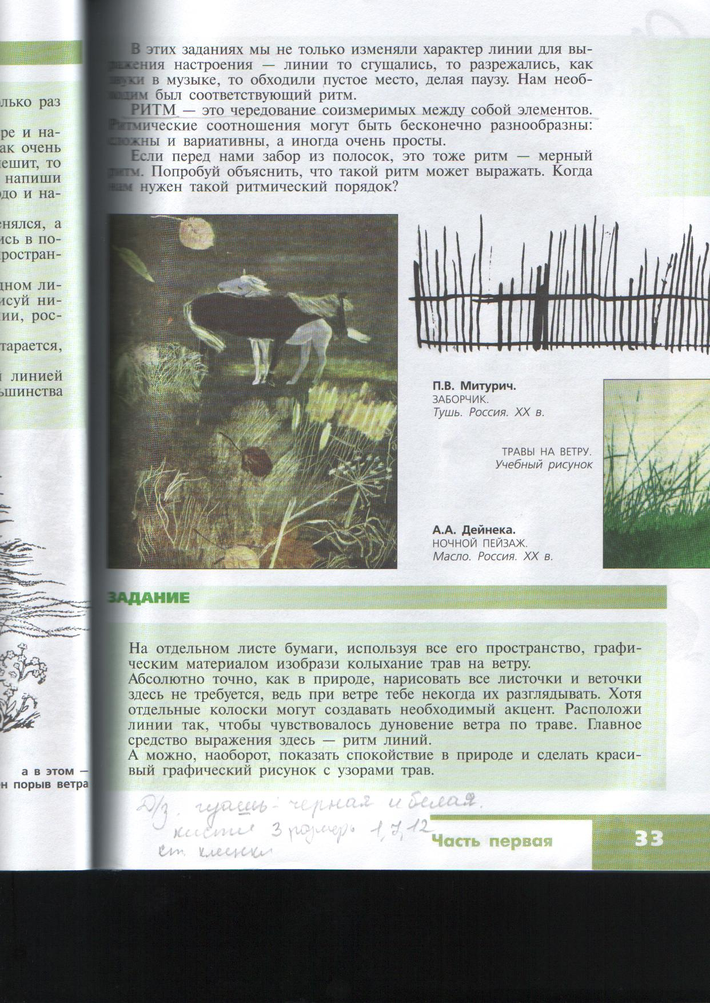

Slide 21
Творим на уроке
1 напиши слово «линия»
-Как очень аккуратный человек
-Как человек который спешит
-Как будто экономишь место
-Напиши твёрдо
-Напиши робко
2 подели альбомный лист на две части.
-В одной нарисуй гнев с помощью линий, штрихов.
-На другой половине – радость
3 на целом листе бумаги нарисуй на выбор.
- нарисуй порыв ветра на лугу или спокойствие
здесь в 3-ем задании нарисуй веточки, листики, колоски узнаваемые но не уточняй как в природе. Главное вырази ритм линий

Slide 22
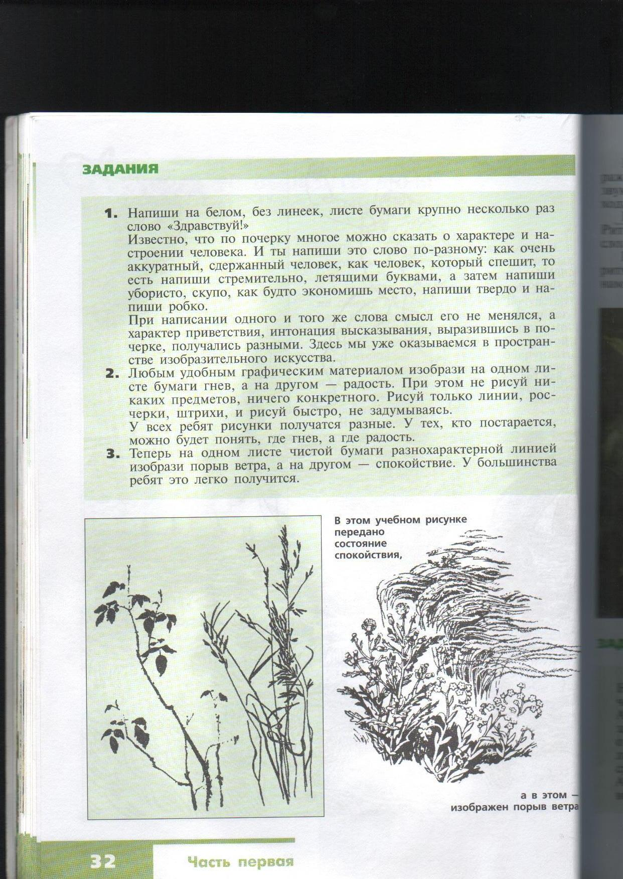

Slide 23
Вопрос:
От чего будет зависеть впечатление от рисунка?
Аргументируйте!!!!!

